Slide 1

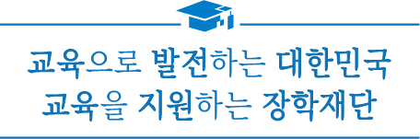

2024년 2학기
학점은행제 학습자 학자금대출
실행매뉴얼
시스템 개선 등으로 인하여 일부 내용은 변경될 수 있음
한국장학재단
학자금대출부

Slide 2
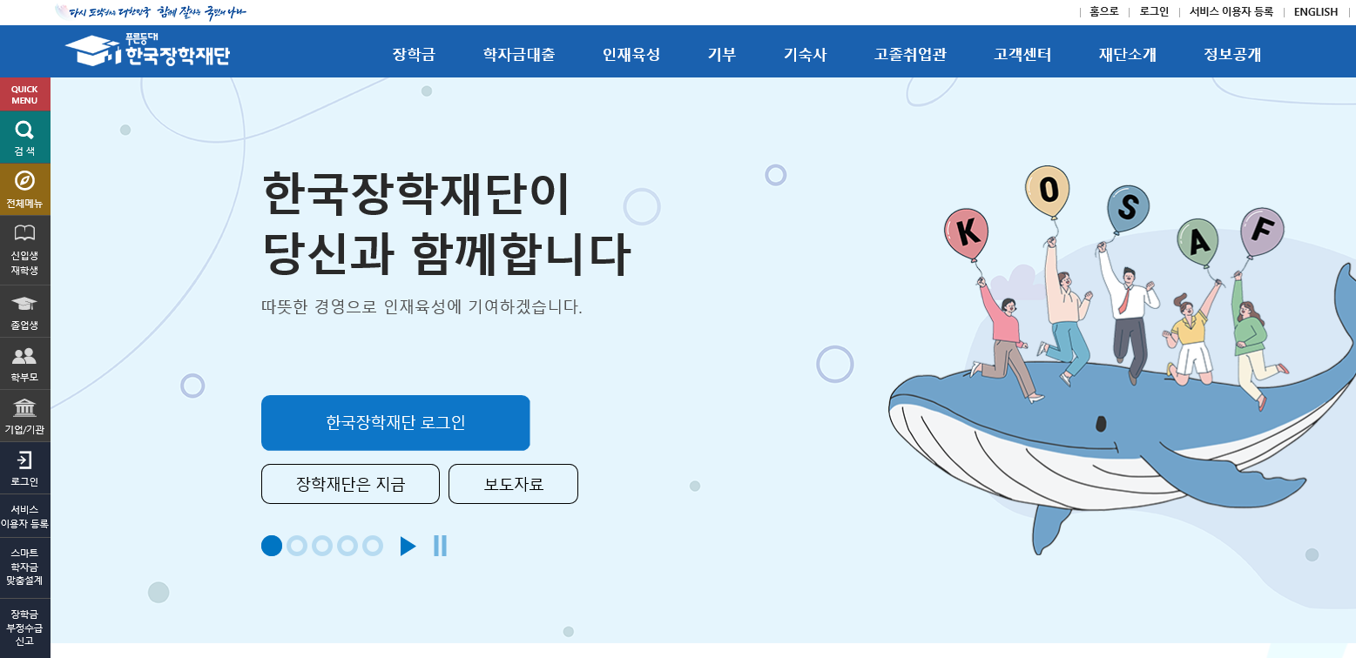
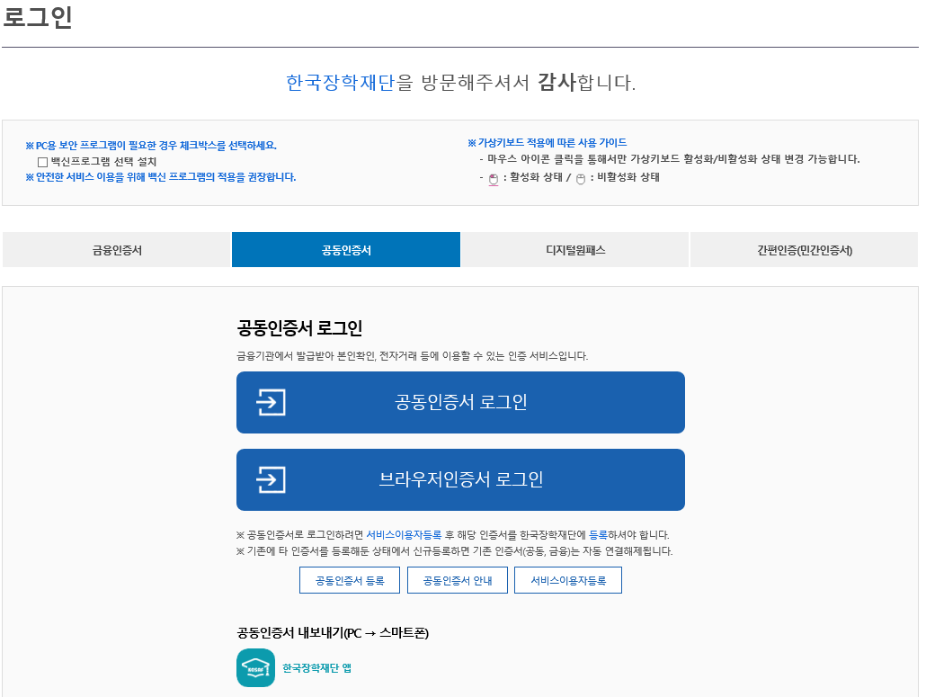
Ⅰ. 학점은행제 학습자 학자금대출 실행 준비
한국장학재단 홈페이지 로그인
Tip
한국장학재단 홈페이지 접속 : http://www.kosaf.go.kr
기존 이용자일 경우 : 로그인
신규 이용자일 경우 : 서비스이용자 등록
학자금대출 실행(지급신청)에 앞서 본인 전자서명수단 준비 필수

Slide 3
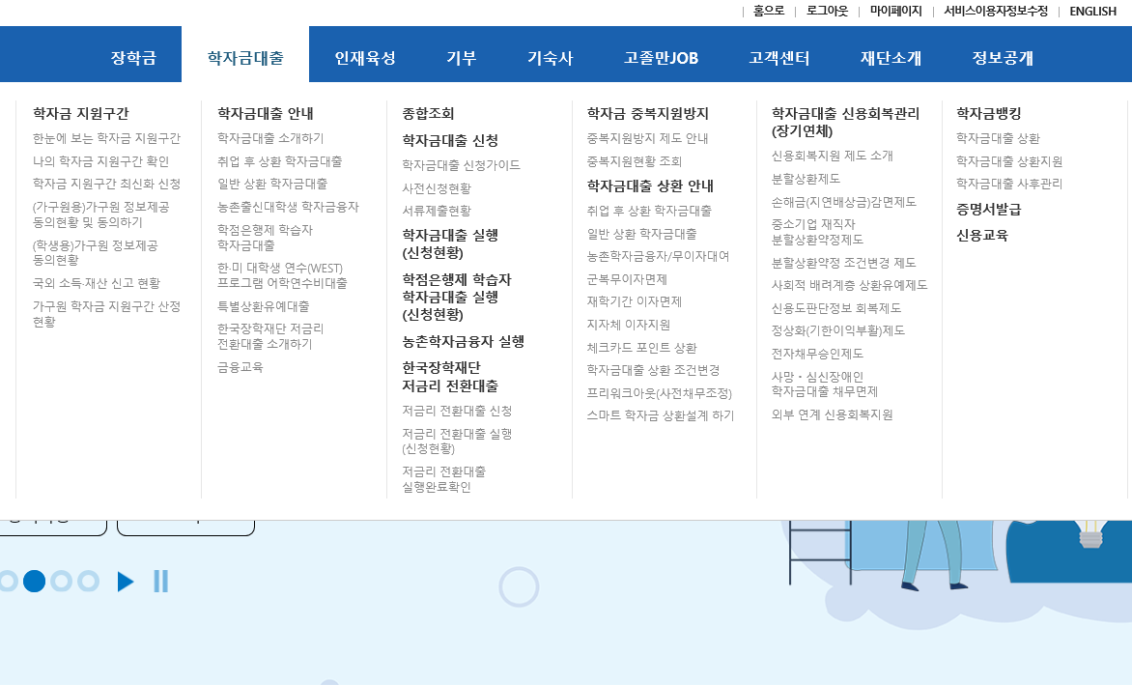
Ⅰ. 학점은행제 학습자 학자금대출 실행 준비
대출신청 및 심사 현황 확인
①
②
Tip
학자금대출 탭 ‘학점은행제 학습자 학자금대출 실행(신청현황)’에서 대출 신청 및
심사 현황 확인

Slide 4
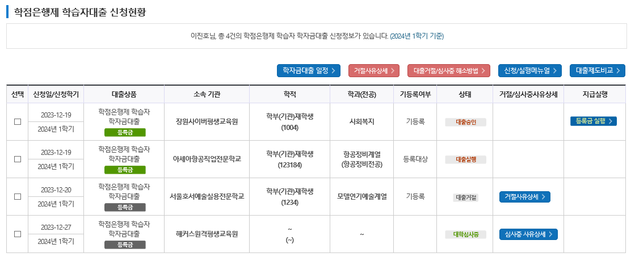
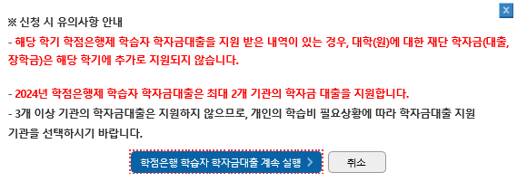
Ⅰ. 학점은행제 학습자 학자금대출 실행 준비
대출신청 및 심사 현황 확인
학점은행제 학습자 학자금대출 신청현황
학점은행제 학습자 학자금대출 계속 실행
Tip
학자금대출 탭 ‘학점은행제 학습자 학자금대출 실행(신청현황)’에서 대출 신청 및 심사 현황 확인
심사상태 ‘대출승인’ 인 경우 [등록금 실행] 클릭하여 유의사항 확인 후 실행 단계 진입
심사상태 ‘대학심사중’ 인 경우 [심사중 사유] 클릭하여 사유 확인
심사상태 ‘거절’인 경우 [거절사유상세] 클릭하여 사유 확인

Slide 5
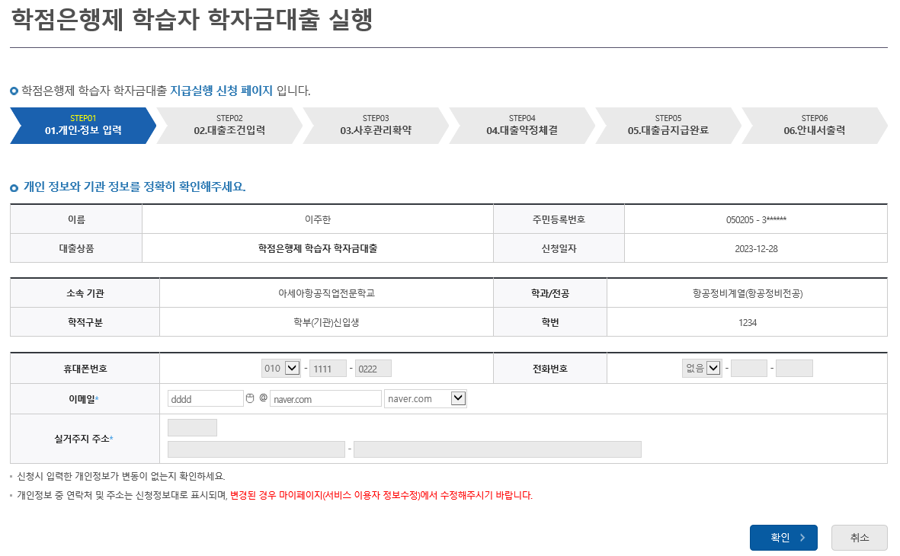
Ⅱ. 학점은행제 학습자 학자금대출 실행
Step 1. 개인,학적 정보 입력
Tip
홈페이지 ‘학점은행제 학습자 학자금대출실행(신청현황)’ 화면에서
[등록금실행] 버튼 클릭 시 대출 실행 페이지로 연결됨
대출 신청 시 입력한 정보 확인(개인정보는 마이페이지에서 수정 가능)
학자금대출 실행할 ‘소속기관’재확인

Slide 6

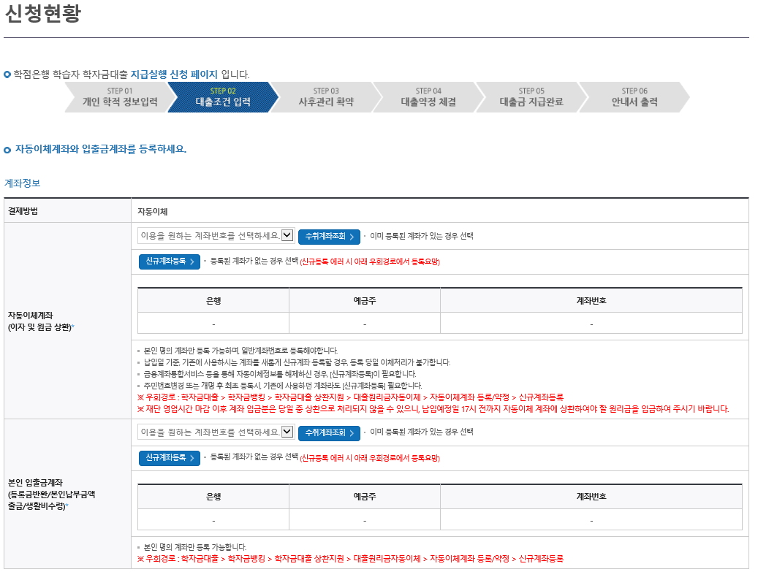
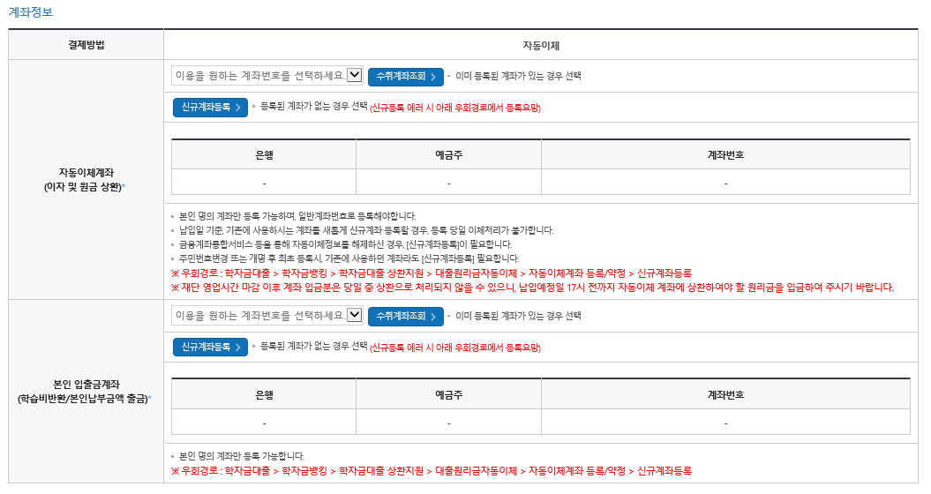
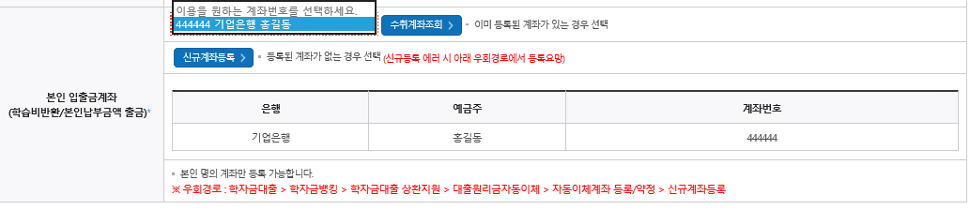
Ⅱ. 학점은행제 학습자 학자금대출 실행
Step 2. 대출조건입력 (1)
개인정보 입력
Tip
등록된 계좌가 없는 경우 신규계좌등록
기존에 등록된 계좌 사용 시 계좌 선택 후 수취계좌조회 필수
대출조건 입력: 계좌정보(본인 명의 입출금 계좌 등록), 학습비 대출금액 설정 가능
자동이체계좌 등록 필요 (이자 및 원리금 상환용)

Slide 7
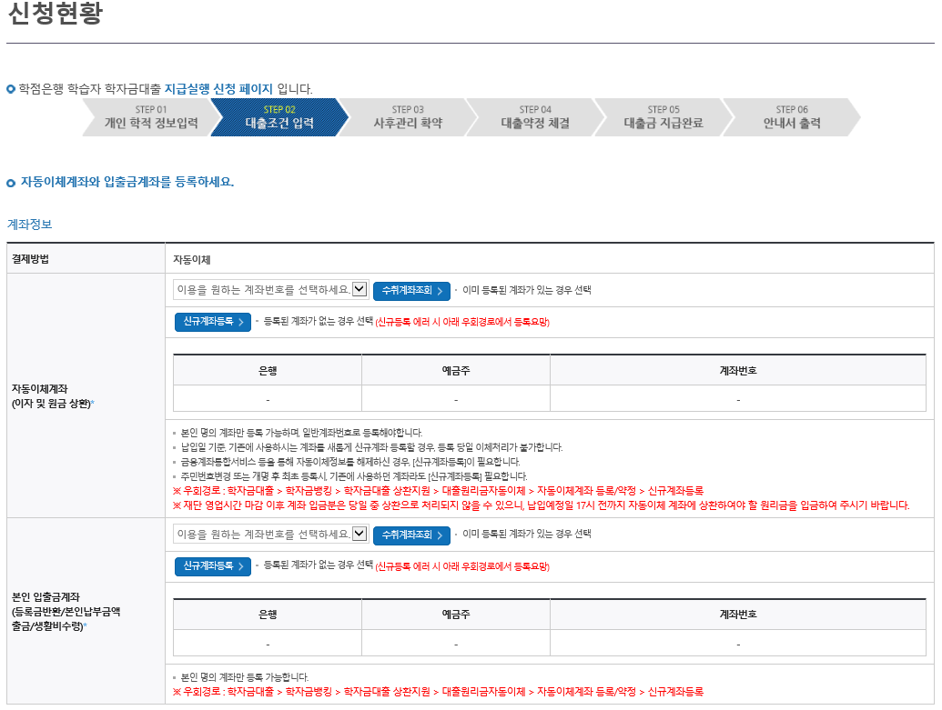

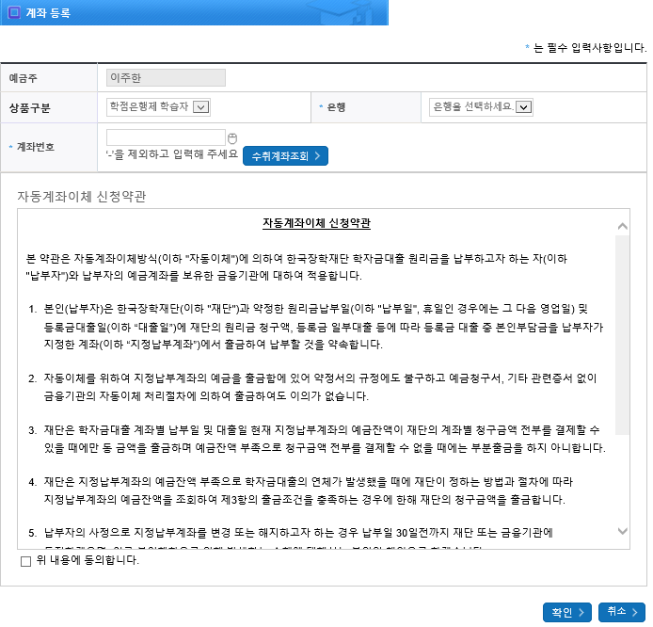
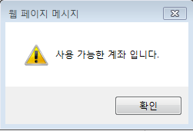
Ⅱ. 학점은행제 학습자 학자금대출 실행
Step 2. 대출조건입력 (2)
개인정보 입력
Tip
신규계좌 등록 시 팝업창에서 정보 입력 후 수취계좌조회
수취계좌조회 실패 시 다음단계 진행 불가
신규등록 에러 시 우회경로 이용가능(학자금대출>학자금뱅킹>학자금대출 상환지원>대출원리금 자동이체>자동이체계좌등록)

Slide 8
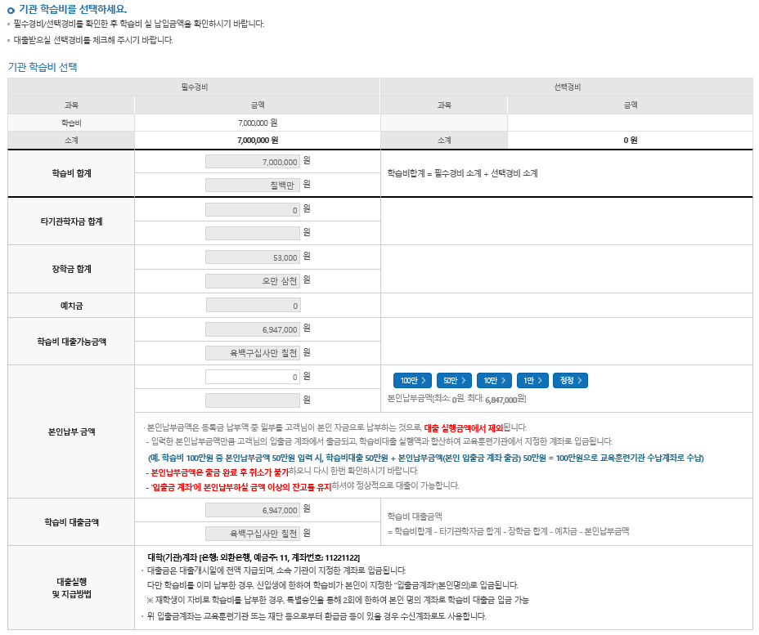
Ⅱ. 학점은행제 학습자 학자금대출 실행
Step 2. 대출조건입력 (3)
선택경비 대출여부 선택 가능
기관수납계좌
Tip
학점은행제 기관에서 업로드 한 수납원장 정보로 구성
학습비 합계 = 필수경비 + 선택경비 (선택경비는 학습자가 대출 여부 선택 가능)
학습비 대출금액 = 학습비 합계-타기관학자금-장학금-예치금-본인납부금액
본인납부금액 입력 시 본인 입출금계좌에서 해당 금액 출금하여 대출금액과 합한
금액을 기관으로 입금 (입출금계좌 잔고 부족 시 실행오류 발생)
최소 대출 금액 : 10만원 이상

Slide 9
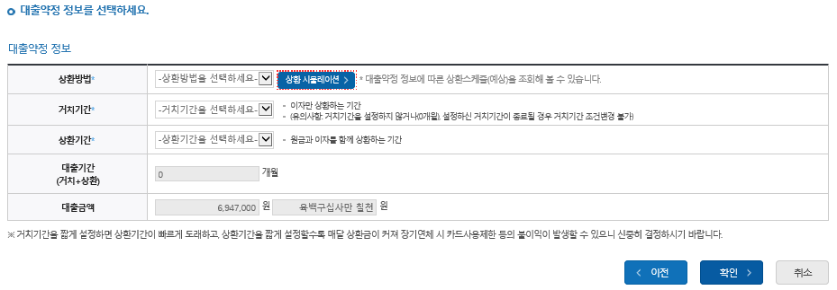
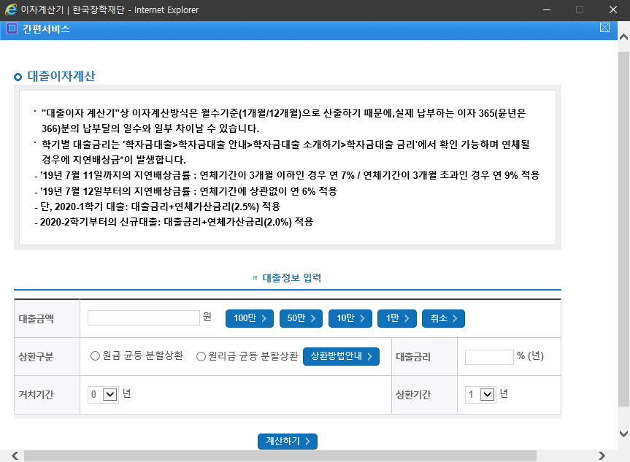
Ⅱ. 학점은행제 학습자 학자금대출 실행
Step 2. 대출조건입력 (4)
Tip
대출약정 정보 선택 (상환방법, 거치기간, 상환기간)
상환방법: 원리금균등상환, 원금균등상환
거치기간(이자 납입기간), 상환기간(원금 및 이자 납입기간)
‘상환 시뮬레이션’ 버튼 클릭하여 예상 상환스케줄 계산가능

Slide 10
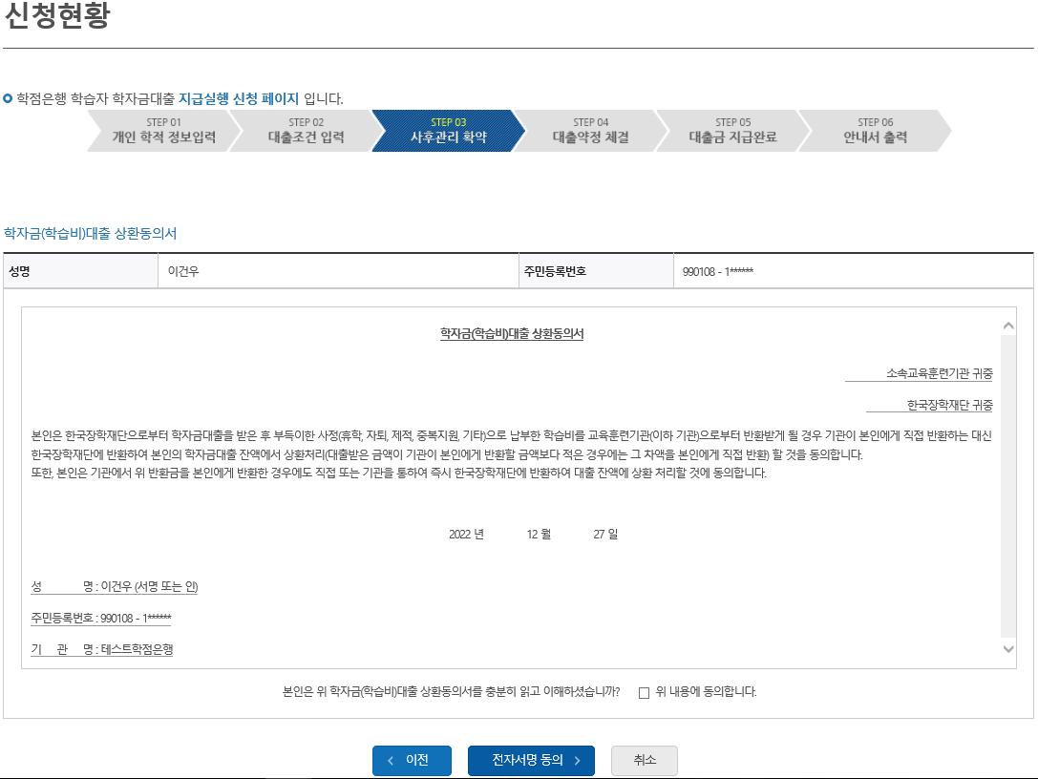
Ⅱ. 학점은행제 학습자 학자금대출 실행
Step 3. 사후관리확약
개인정보 입력
Tip
학자금(학습비)대출 상환 동의서 확인 후 전자서명 동의

Slide 11
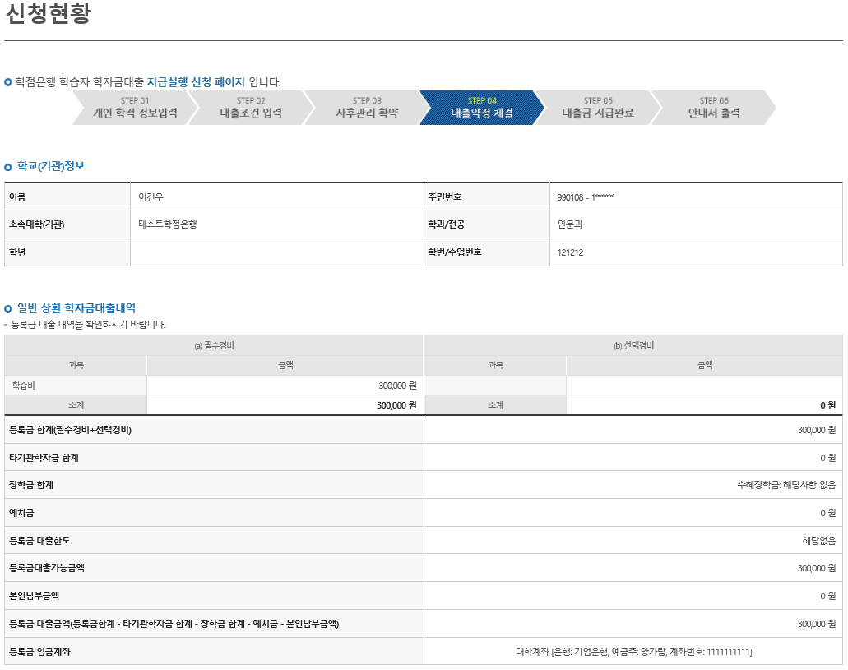
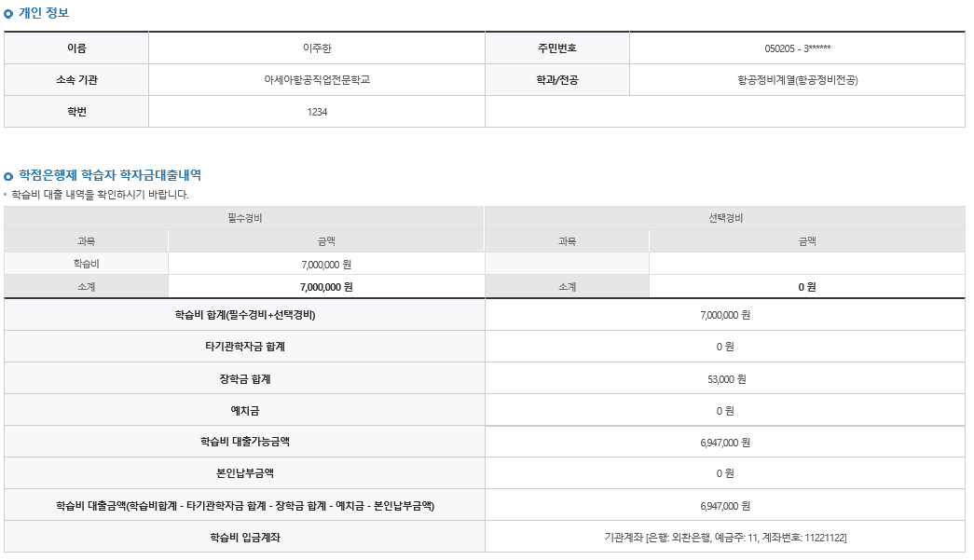
Ⅱ. 학점은행제 학습자 학자금대출 실행
Step 4. 대출약정체결(1)
개인정보 입력
Tip
1~3단계에서 입력했던 내용 최종 확인
대출 거래 약정 동의단계 진행(다음 페이지)
대출금은 수납원장에 등록된 기관 입금계좌로 입금
* 기등록자 학습비 대출의 경우, 학습자가 실행 시 입력한 개인계좌로 지급

Slide 12
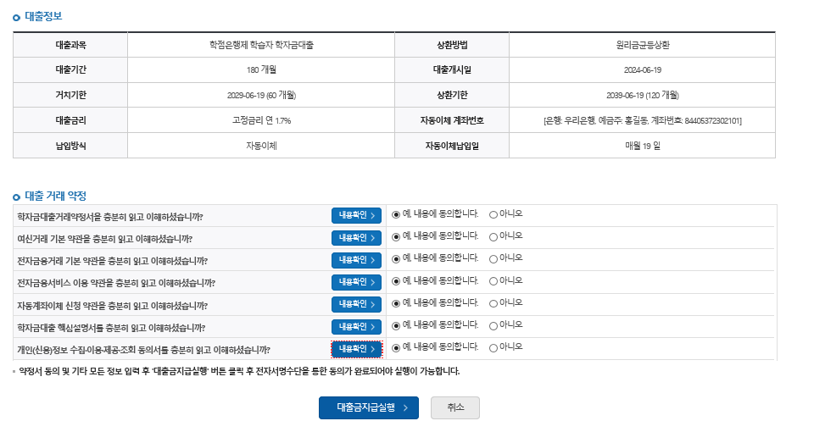
Ⅱ. 학점은행제 학습자 학자금대출 실행
Step 4. 대출약정체결(2)
Tip
대출 거래 약정 항목에서 [내용확인] 선택 시 약정서, 약관, 핵심설명서
팝업창으로 나타남, 내용 꼼꼼히 확인 후 [대출금 지급실행] 버튼 클릭
[대출금 지급실행] 버튼 선택 시 전자서명수단으로 동의
본인 전자서명수단 없을 경우 대출실행 불가하므로 주의

Slide 13
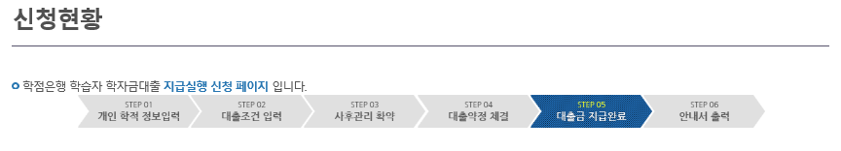
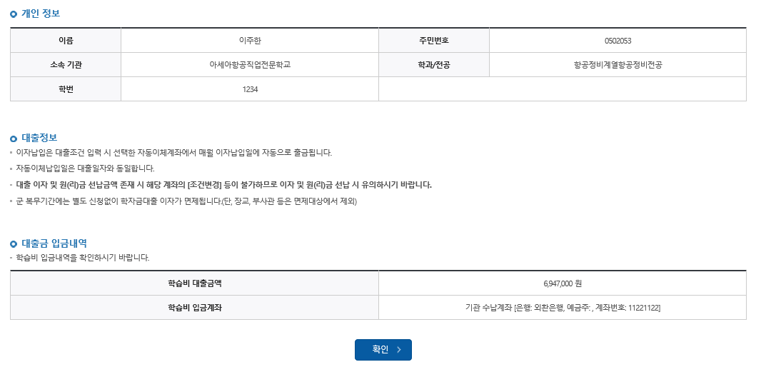
Ⅱ. 학점은행제 학습자 학자금대출 실행
Step 5. 대출금 지급완료
개인정보 입력
Tip
대출금 지급내역 확인 가능
- 학자금대출>학자금뱅킹>학자금대출 상환>대출내역
- (홈페이지 오른쪽 상단) 마이페이지>학자금대출 내역

Slide 14
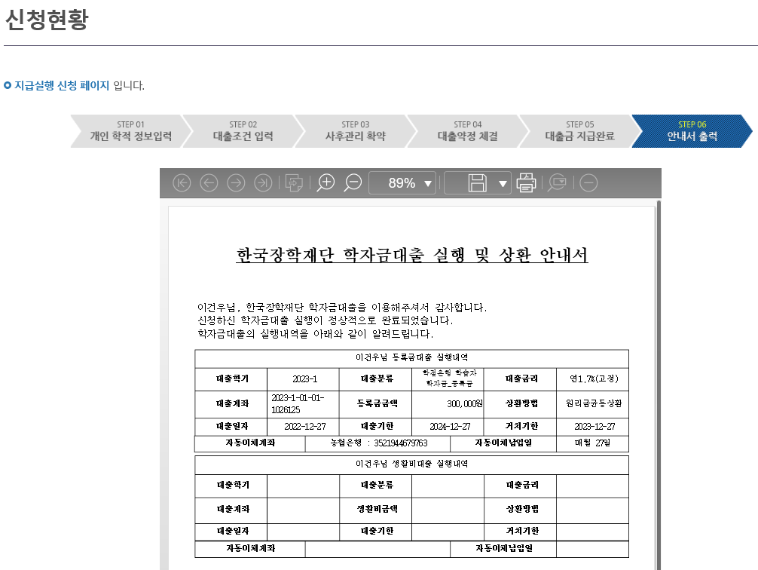
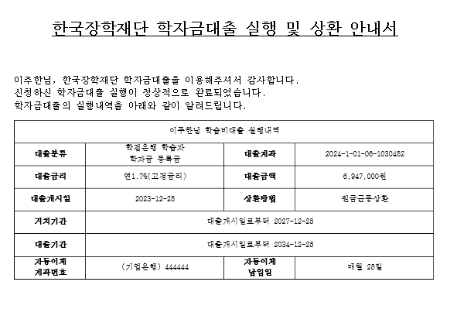
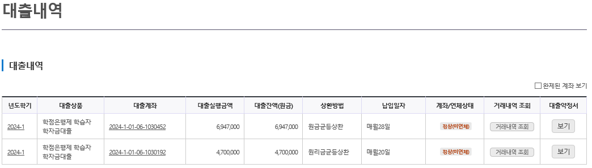
Ⅱ. 학점은행제 학습자 학자금대출 실행
Step 6. 안내서 출력
개인정보 입력
Tip
학자금대출 실행 및 상환 안내서 확인
기존 보유한 학자금 대출내역 확인
- 학자금대출>학자금뱅킹>학자금대출 상환>대출내역
- (홈페이지 오른쪽 상단) 마이페이지>학자금대출 내역

Slide 15
Ⅲ. 실행관련 주요 FAQ
대출 실행은 언제든지 가능한가요?
  학점은행제 학습자 학자금대출의 경우, 기관별로 지정한 ‘기관 수납일정’내에만 실행 가능합니다.
  따라서 소속 기관에서 고지한 수납기간과 학점은행제 학습자 학자금대출 실행 일정이 모두 해당
  하는 때 실행바랍니다.
  기등록대출은 기관의 수납일정과 관계없이 재단 학자금 대출 일정 내에 가능합니다.
실행 가능시간은 어떻게 되나요?
대출 실행가능 시간은 09:00∼17:00입니다. (토·일 및 공휴일 제외)
17시 이후에는 대출원장 대사작업 등 실행 사후 조치사항이 이뤄지므로 대출 실행이 불가한 점
양해 부탁드립니다.
반드시 기관 및 은행별 수납 마감기간·시간 내 실행해 주시기 바랍니다.
대출 신청 후 바로 대출 실행이 가능한가요?
  아닙니다. 대출 신청이 완료되면 심사가 이뤄지며 심사 결과에 따라 승인 여부가 결정 됩니다.
  승인된 후에 재단 홈페이지 ‘학점은행제 학습자 학자금대출 실행(신청현황)’ 화면에서
  [등록금 실행]버튼을 눌러 실행절차를 진행합니다.
여러 학점은행제 교육훈련기관에 소속되어 있습니다.
몇 개의 기관에서 학점은행제 학습자 학자금대출을 지원 받을 수 있나요?
2024년 1학기부터 학점은행제 학습자 학자금대출은 최대 2개 기관의 학자금대출을 지원합니다.
  3개 이상 기관의 학자금대출은 지원하지 않으므로, 개인의 학습비 필요상황에 따라 학자금대출
  지원 기관을 선택하시기 바랍니다.

Slide 16
Ⅲ. 실행관련 주요 FAQ
대출 금액을 잘못 입력했습니다. 추가로 대출 받을 수 있나요?
  추가 대출은 불가능하며, 기존 대출 건 전액 완제 후 재대출 요청을 통하여 재실행이
  가능합니다.
  재대출 요청은 재단 상담센터(1599-2000)로 전화주시면 자세한 안내 도와드리겠습니다.
학점은행제 학습자 학자금대출을 받을 때 부모에게 통지가 되나요?
네, 미성년자의 경우 학자금대출 신청, 승인, 실행 내역이 부모에게 통지 됩니다.
재단에서 지원하는 학자금대출은 정부 재원이 투입되는 정책자금임에 따라 등록금
목적 외 사용 및 무분별한 대출 방지를 위하여 부모에게 통지됨을 양해 바랍니다.
대출 약정 시, 대출기간은 어떻게 선택할 수 있나요?
대출기간은 이자만 내는 ‘거치기간’과 원금을 상환하는 ‘상환기간’으로 구성됩니다.
“학점은행제 학습자 학자금대출”은 최장 거치기간 8년*, 최장 상환기간 10년으로
최장 대출기간은 18년입니다.
* 군필자(여학생 포함) 5년, 미필자 8년 이내
단, 차주의 연령에 따라 대출기간은 달리 적용될 수 있습니다.
※ 자세한 내용은 한국장학재단 상담센터(1599-2000) 또는
[재단 홈페이지(www.kosaf.go.kr) > 고객센터 > 자주묻는질문(FAQ)]를 통해 확인 가능합니다.

